Slide 1
Proyecto Modulo 3
Sistema de ahorro
Fernando Aguilar
Pablo Agustín Nava

Slide 2
Tabla de Contenido
Objetivos
Modelo del problema
Visualización del problema
Conclusiones
Referencias

Slide 3
Objetivo General:
Crear un sistema que simula varios escenarios de ahorro con distintos bancos y comparar los rendimientos ofrecidos.

Slide 4
Objetivo Específicos
Encontrar cuánto es el abono que se debe dar en cada banco para lograr la meta de inversión.
Crear un sistema de ahorro que nos muestre la evolución del dinero de manera mensual para cada banco.
Mostrar en una tabla la evolución del dinero con cada banco.

Slide 5
Modelo del Problema:
Se tienen $2000 MXN los cuales se quieren ahorrar durante 3 años y se desea obtener al menos $10000 MXN al finalizar el periodo de tiempo por el cual se quiere ahorrar, para lograr esto se considera las tasas de interés que nos ofrecen los siguientes bancos:
Banco Azteca con un 4.59% anual.
Santander con un 3.3% anual.
Banamex con un 3.1% anual.
Banorte con un 2.81% anual.
HSBC con un 2.49% anual.

Slide 6

Visualización de resultados de la simulación del problema

Slide 7

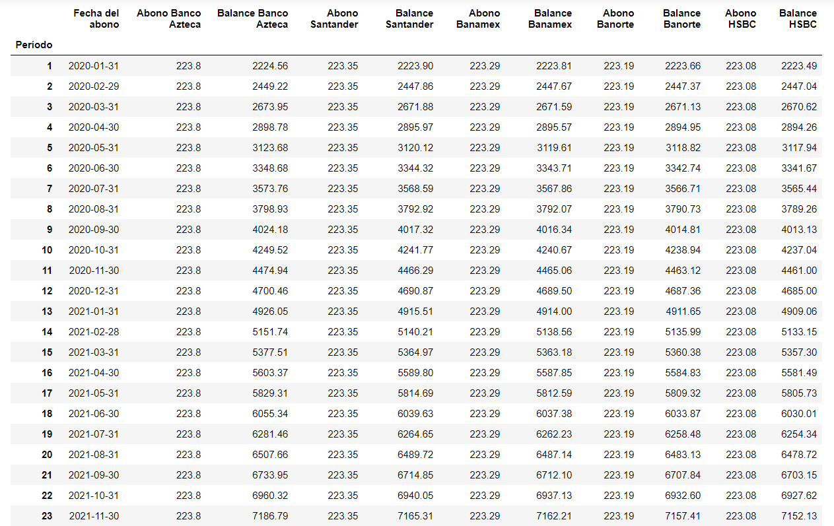


Slide 8
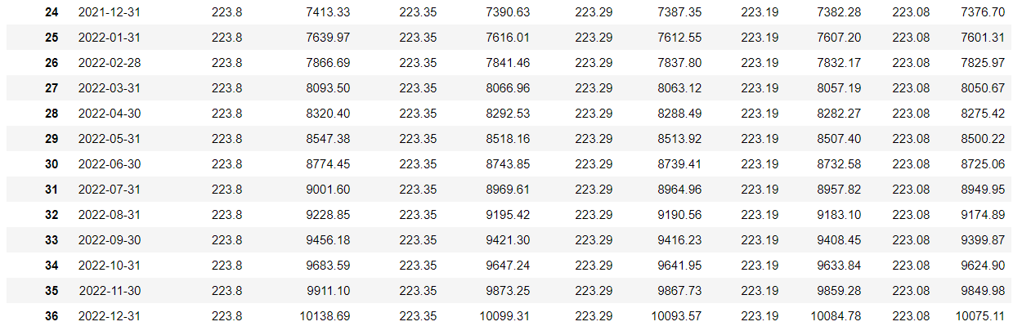

Slide 9

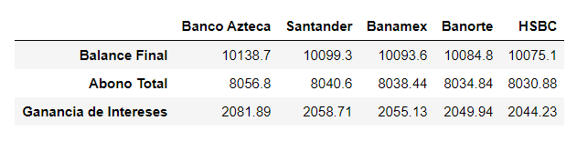

Slide 10
Conclusión
El banco que nos otorga mejores beneficios es el Banco Azteca, ya que la ganancia de intereses es mayor a la de los otros bancos.
También la que menos rendimientos aporta es el plan que nos ofrece el banco HSBC.

Slide 11
Referencias
https://www.mejortrato.com.mx/inversiones/comparacion?from=ns&&monto=2000&amount=2000&plazo=360&term=360

